Slide 1




¿Cómo perciben las computadoras?

Slide 2

¿Cómo perciben los humanos?
Sonidos
Luz
Sabores
Sensaciones

Slide 3
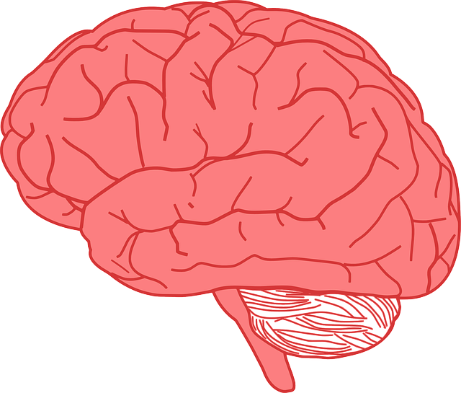
¿Cómo perciben los humanos?
Sonidos
Luz
Sabores
Sensaciones
Envía señales para reaccionar

Slide 4
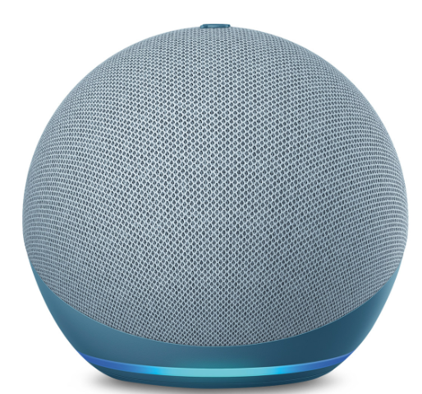
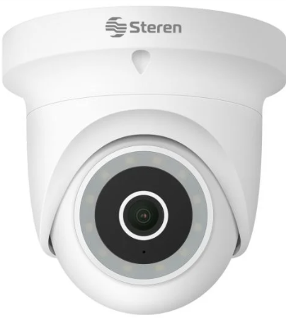
Dispositivo

Slide 5






01
¿Cómo nos puede ayudar que las computadoras perciban el mundo?

Slide 6




¿Cómo nos puede ayudar que las computadoras perciban el mundo?

Slide 7
¿Cómo nos puede ayudar que las computadoras perciban el mundo?

Slide 8
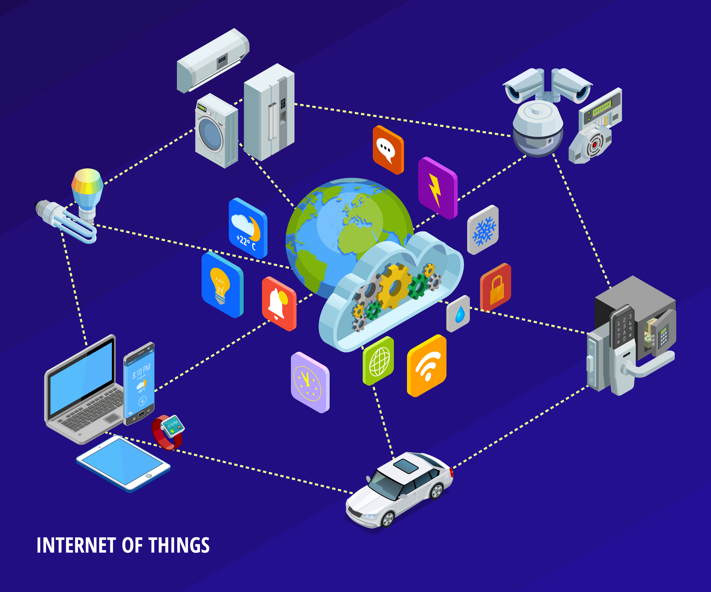

Slide 9
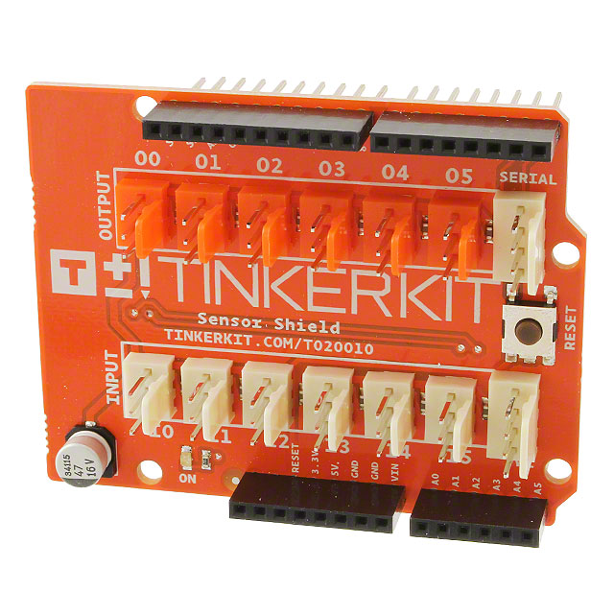

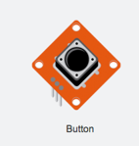
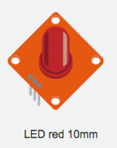
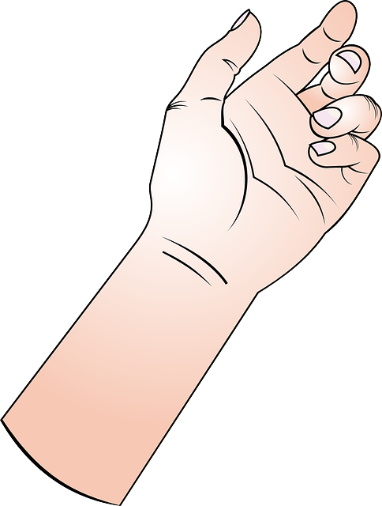

Slide 11
